Slide 1
ADABIYOT
5-sinf
Mavzu: “Oygul bilan Baxtiyor” ertak-dostoni (davomi)

Slide 2
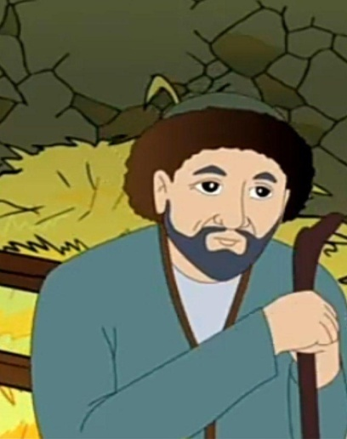
Mustahkamlash
Jurjon degan yurtda bir kambag‘al o‘tinchi chol sandiqni suvdan chiqarib oladi.

Slide 3
Go‘zal Oygul
Oy deganda yuzi bor,
Kun deganda ko‘zi bor.
Bir go‘zal qiz qarshisida,
Bebaho edi juda.
Qaldirg‘och qoshlaridan,
To‘nib qarashlaridan
Hayot sochilar edi
Gullar ochilar edi.

Slide 4
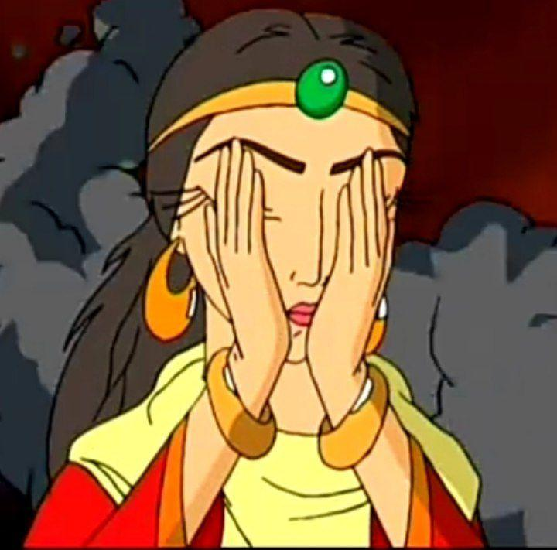
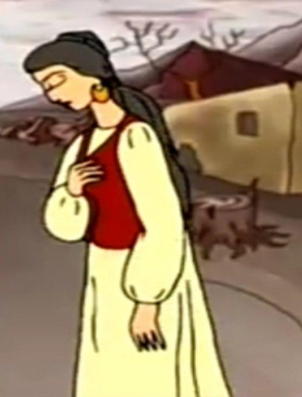
Oygul ilojsiz qoldi

Slide 5
Baxtiyor
Go‘zal yurt Susambilda
Bir podachi bor edi.
U mashhur edi elda,
Nomi Baxtiyor edi.
Go‘zal edi va chinor
Qomatiga edi zor.
Qilichday o‘tkir edi,
Rustam kabi zo‘r edi.

Slide 6
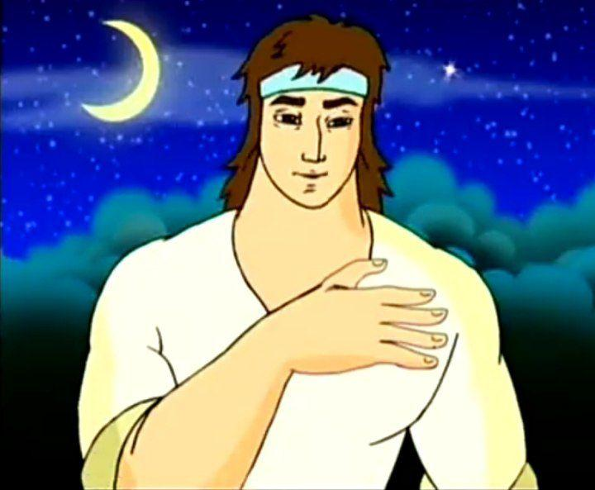
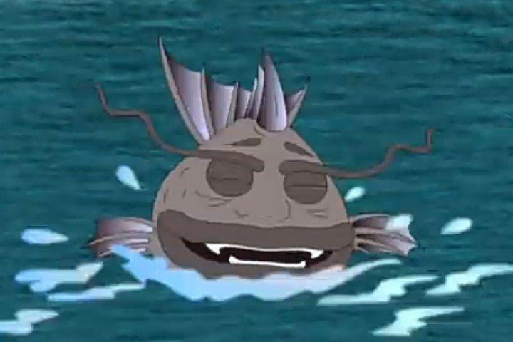
Baxtiyorning baxti
Uzun umring bor bo‘lsin,
Bola, baxting yor bo‘lsin.
Jinday non bormi?

Slide 7
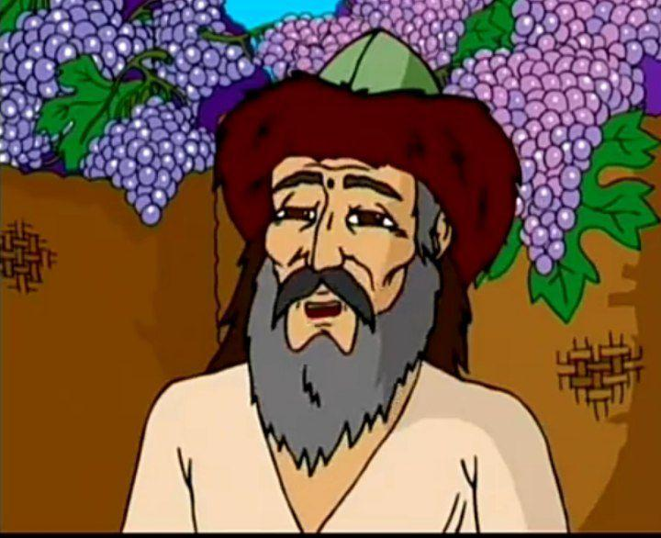
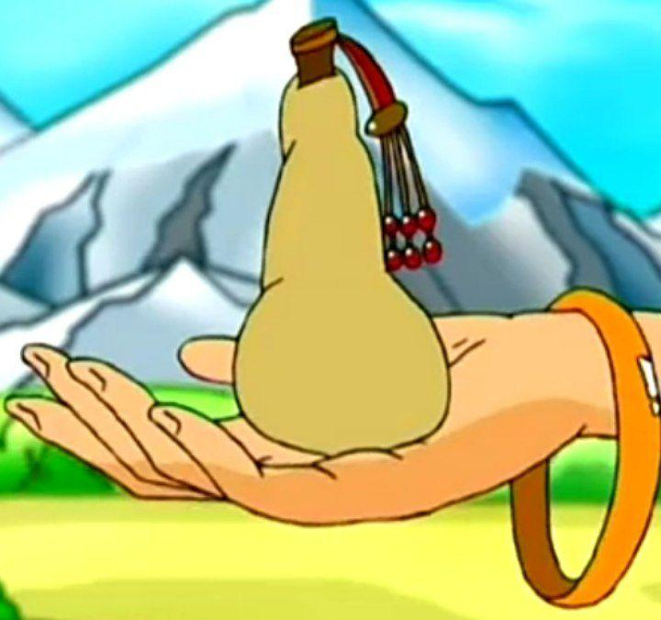
Oygulning taklifi
Baxtiyorning otasi Oygul bergan
gavharni olib bozorga jo‘nadi.

Slide 8
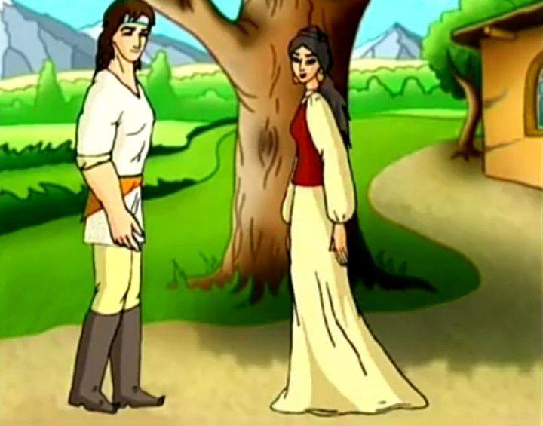
Yurt sog‘inchi
Jambilga o‘t ochamiz
Xonning qonin sochamiz

Slide 9
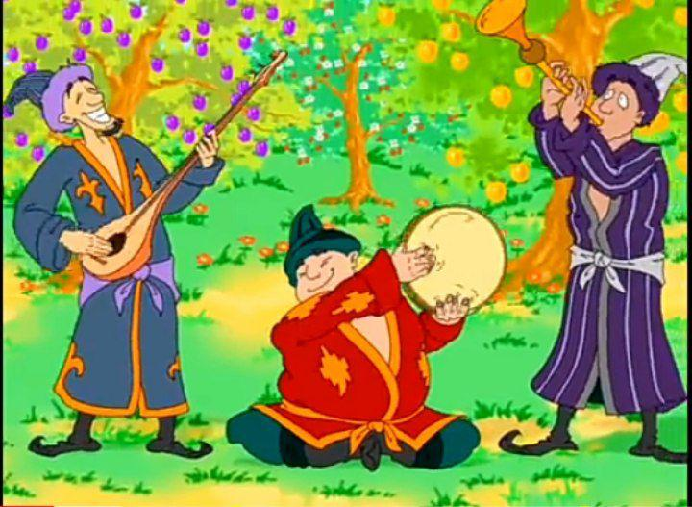
Asar yakuni
O‘ynab bayram etdilar;
Zolim xonni yo‘qotib,
Qayg‘ularini otib,
Murodiga yetdilar.
Susambilga yo‘l oldi.
El karnay-surnay chalib,
Zambaraklar bo‘shatib,
Uni kuzatib qoldi.

Slide 10
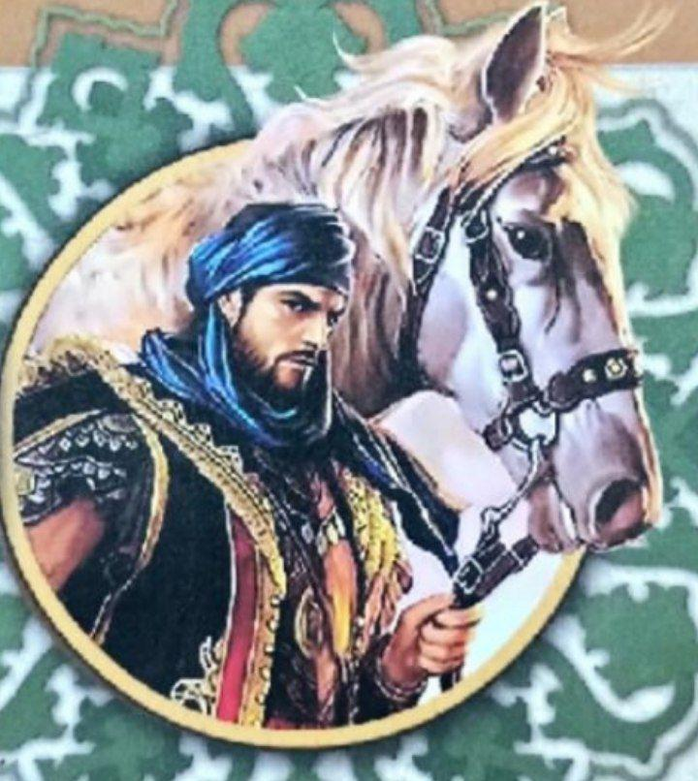
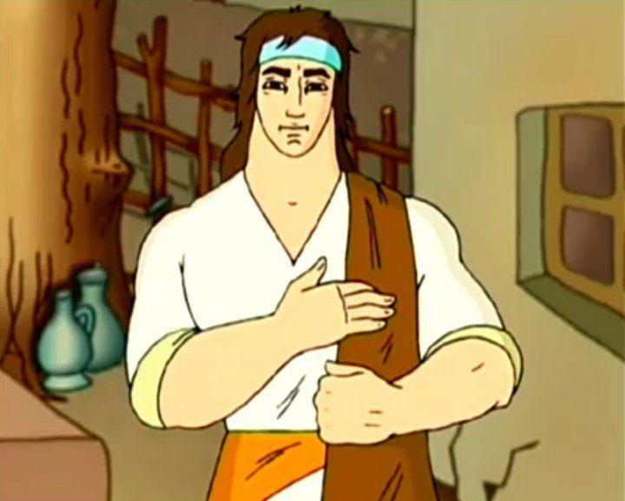
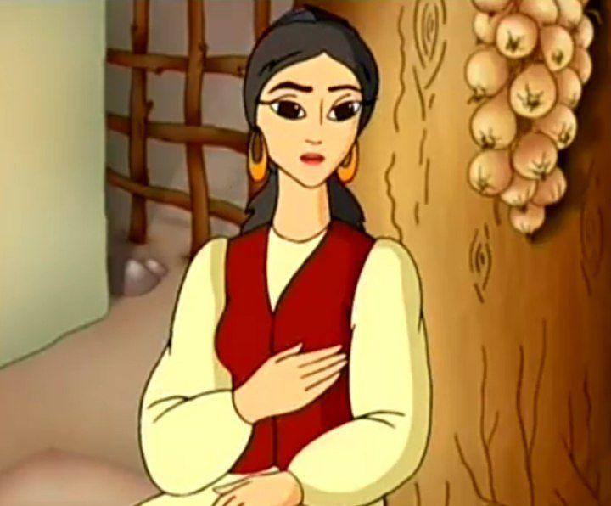
Esga oling!
Rustam
To‘maris
Baxtiyor
Oygul

Slide 11
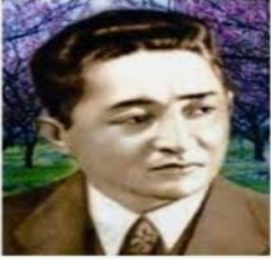
Mustaqil bajarish uchun topshiriq:
Savol va topshiriqlarni bajaring.
Zulfiya she’rlarini o‘qing.
bet
74 - 77

